Slide 1
Лекарственные растения и сырье, содержащие фенольные соединения и их гликозиды

Slide 2
Фенольными соединениями называется многочисленный ряд веществ, содержащих ароматические кольца с гидроксильной группой, а также их функциональные производные. Фенольные соединения, в ароматическом коль­це которых имеется больше одной гидроксильной группы, именуют полифе­нолами.

Slide 3
Сейчас считается бесспор­ным, что все полифенолы являются активными метаболитами клеточного обмена и играют большую роль в различных физиологических процессах – фотосинтезе, дыхании, росте, устойчивости растений к инфекционным болезням. О важной биологической роли поли­фенолов свидетельствует характер их распределения в растении. Больше всего их содержится в активно функционирующих органах – листьях, цвет­ках (придают им окраску и аромат), плодах, ростках, а также в покровных тканях, выполняющих защитные функции.

Slide 4
Разные органы и ткани отлича­ются не только количеством полифенолов, но и качественным их составом. По химической структуре все фенольные соединения можно разделить на три основные группы:
I) с одним ароматическим кольцом;
II) с двумя ароматическими кольцами;
III) полимерные соединения.

Slide 5
I. Фенольные соединения с одним ароматическим кольцом К этой группе природных соединений относятся
1. (простые фенолы). - встречаются в растениях не часто и их распространение с точки зрения систематики хаотично.
2.– фенолокислоты; фенолоспирты, ацетофеноны и фенилуксусные кислоты. Они - типичные сопутствующие вещества, участвующие в лечебном эффекте суммарных препаратов.
3. оксикоричные кислоты и их производные- содержатся в различных сочетаниях, в свободном или в форме гликозидов, практически в каждом высшем растении.
.

Slide 6
4. лигнаны. - Накапливаются лигнаны во всех органах растения, но больше их содержится в семенах, корнях, древесине и деревянистых стеблях
5. кумаринами. - Кумарины относятся к числу распространенных природных соединений. Они наиболее типичны для растений семейств зонтичных, рутовых, бобовых. В растениях других семейств они встречаются редко.

Slide 7
Лигнаны - твердые кристаллические вещества, бесцветные или слегка окрашенные. Большинство лигнанов - оптически активные вещества. Многие вращают плоскость поляризации влево. Подобно фенолоспиртам избирательно поглощают свет при длине волны 275-280 и 220-230 нм. В УФ-свете флуоресцируют голубым или желтым цветом в зависимости от строения. Хорошо растворимы в спиртах и водно-спиртовых смесях, а также в жирных, эфирных маслах и смолах, нерастворимы в воде и не перегоняются с водяным паром. Это вызывает большие трудности при выделении лигнанов из сырья.

Slide 8
Особенности сбора, сушки и хранения сырья, содержащего лигнаны
Подземные органы собирают ранней весной или поздней осенью.
Плоды и семена заготавливают осенью в период плодоношения.
Сушка естественная (солнечная - семена лимонника) или искусственная (в сушилках при температуре 50-60 °С, сырье элеутерококка – 80 °С).
Хранят сырье по общему списку в сухом, хорошо проветриваемом помещении, за исключением корневищ с корнями подофилла (список Б

Slide 9
6. хромоны - Фенольные соединения с двумя ароматическими кольцами, имеющими основную структуру С6–С3–С6, составляют большую группу природных соединений, известных под общим названием флавоноиды.
Классификация флавоноидов. В основе всех флавоноидов лежит соединение, именуемое флаваном

Slide 10
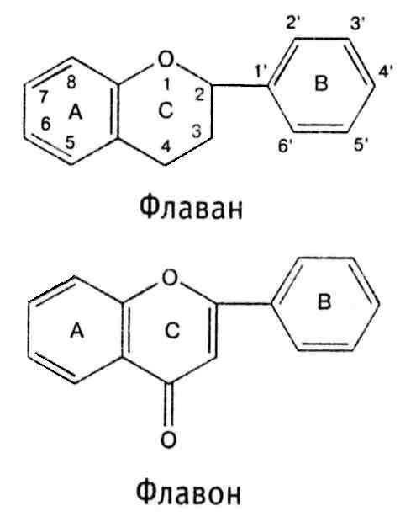

Slide 11
В зависимости от структуры связывающего трехуглеродного звена, а также от степени окисленности все флавоноиды разделяются на производные хромана и производные хромона которые подразделяются на следующие основные 10 групп: 1. Катехины 2. Лейкоантоцианидины 3. Антоцианидины. 4. Флаваноны 5. Флаванонолы-3. 6. Флавоны, 7. Флавонолы 8. Xалконы, 9 дигидрохалконы 10. ауроны.

Slide 12
Флавоноиды широко распространены в растительном мире. Особенно богаты флавоноидами цветковые растения, относящиеся к семействам розоцветных (боярышник, арония (рябина) черноплодная), бобовых (софора японская, стальник полевой, виды солодки), гречишных (горцы перечный и почечуйный, спорыш птичий, гречиха посевная), сложноцветных (бессмертник песчаный, сушеница топяная, пижма обыкновенная), и др. Наиболее высокое содержание флавоноидов отмечено у тропических и альпийских растений.. Локализуются флавоноиды в различных органах, но чаще в надземных: цветках, листьях, плодах; значительно меньше их в стеблях и подземных органах. Наиболее богаты флавоноидными соединениями молодые цветки, незрелые плоды. Содержание флавоноидов в растениях различно - в среднем 0,5-5 %, иногда достигает 20 % (в бутонах софоры японской).
В растениях флавоноиды присутствуют в растворенном виде в клеточном соке, в основном в виде гликозидов, которые лучше растворяются в воде. Под влиянием ферментов гликозиды расщепляются на сахара и агликоны.

Slide 13
Факторы, влияющие на накопление флавоноидов
Основными являются возраст и фаза развития растений. Наибольшее количество флавоноидов накапливается у многих растений в фазе цветения, а в фазе плодоношения уменьшается. Факторы окружающей среды (свет, почва, влага, высота над уровнем моря и др.) оказывают также значительное влияние на накопление флавоноидов. В южных и высокогорных районах, под влиянием света, и на почвах, богатых микроэлементами, содержание флавоноидов увеличивается.
Биологическая роль флавоноидов
1. Флавоноиды играют роль фильтров в растениях, защищая ткани от вредного воздействия УФ-лучей.
2. Флавоноиды участвуют в процессе фотосинтеза и окислительного фосфорилирования..
3. Являясь растительными пигментами, флавоноиды (в частности, антоцианы) придают яркую окраску цветкам и плодам, чем привлекают насекомых-опылителей, птиц и животных, и тем самым способствуют опылению и распространению растений.

Slide 14
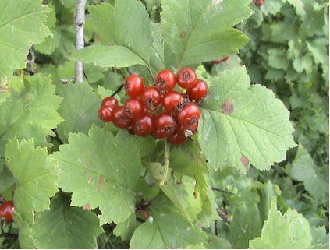
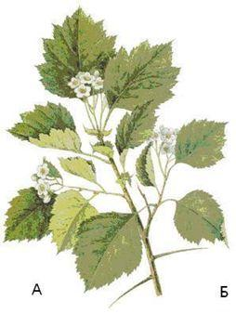
ЦВЕТКИ БОЯРЫШНИКА - FLORES CRATAEGI ПЛОДЫ БОЯРЫШНИКА - FRUCTUS CRATAEGI

Slide 15
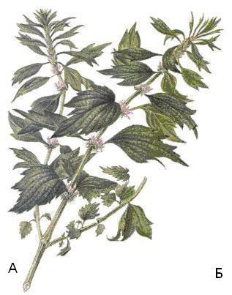
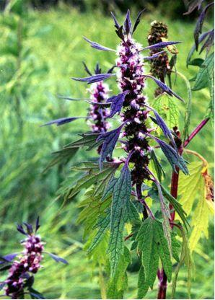
Пустырник сердечный - Leonurus cardiaca L. (А) и пустырник пятилопастный - Leonurus quinquelobatus Gilib. (Б

Slide 16
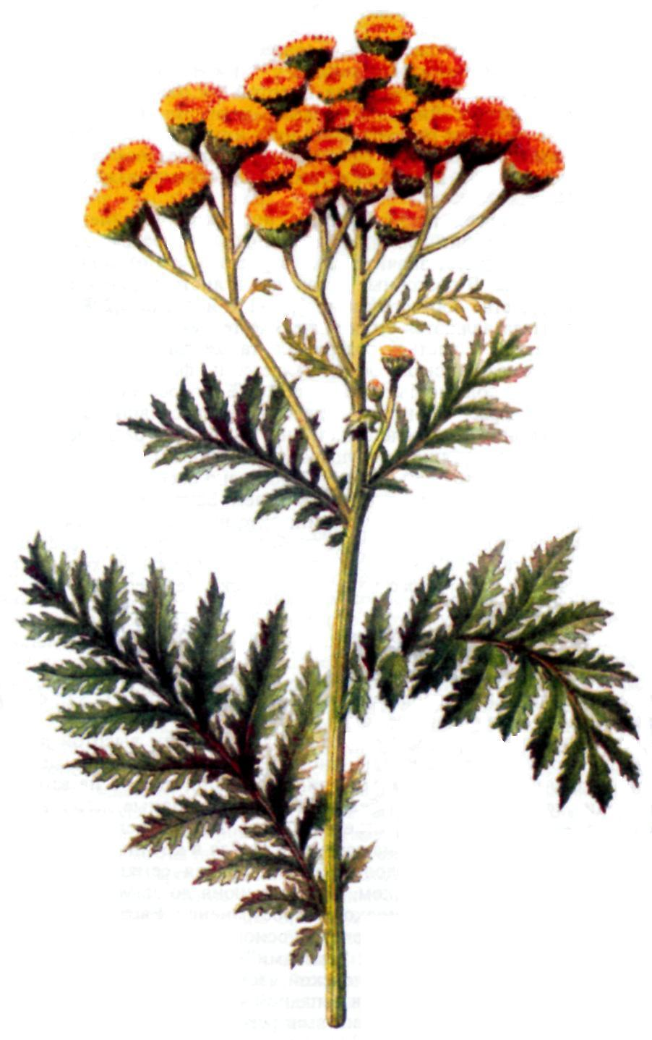
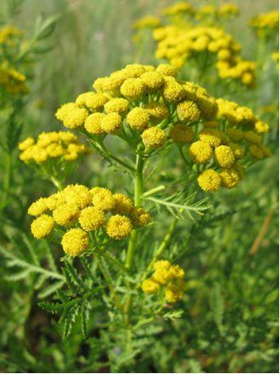
ЦВЕТКИ ПИЖМЫ – FLORES TANACETI Пижма обыкновенная - Tanacetum vulgare L. Сем. сложноцветные – Asteraceae (Compositae)

Slide 17
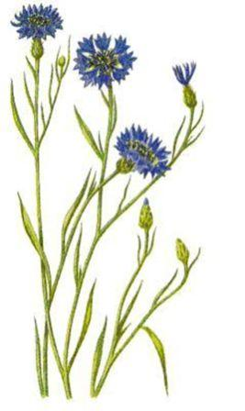
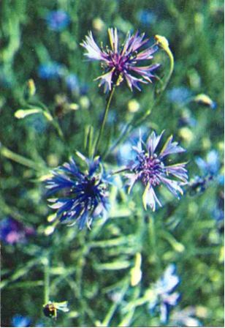
. Василек синий - Centaurea cyanus

Slide 18
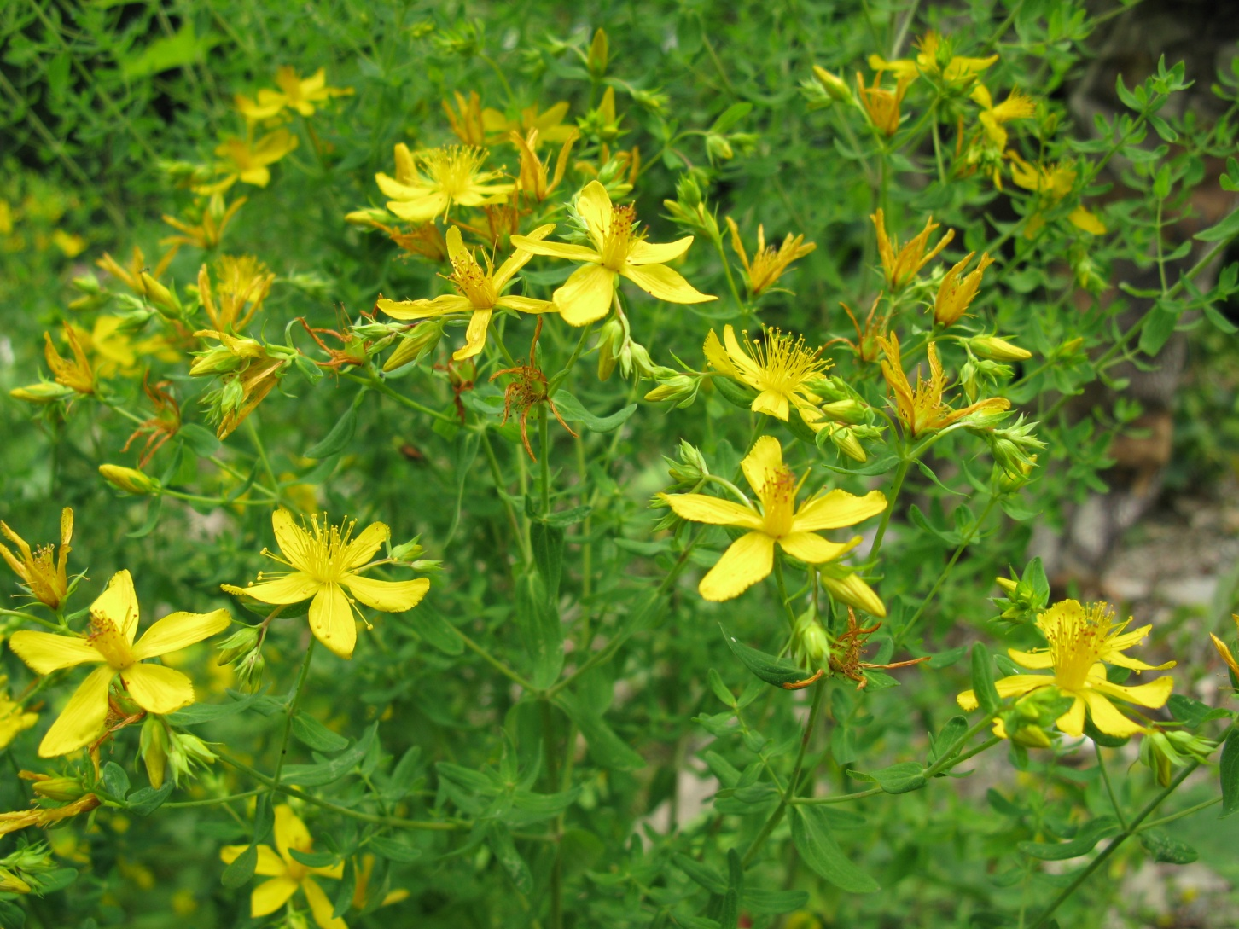
ТРАВА ЗВЕРОБОЯ - HERBA HYPERICI Зверобой продырявленный (з. обыкновенный) - Hypericum perforatum L.

Slide 19
III. Полимерные фенольные соединения. Дубильные вещества
Дубильные вещества – группа растительных полифенолов, способных «ду­бить» невыделанную шкуру, превращая ее в кожу. Эта способность дубиль­ных веществ основана на их взаимодействии с белком кожных покровов – коллагеном, приводящим к образованию структур, устойчивых к процессам гниения.
Все природные дубильные вещества делятся на две большие группы:
а) конденсированные б) гидролизуемые.

Slide 20
Дубильные вещества широко распространены в природе. Не будет ошибкой сказать, что нет ни одного класса растений, отдельные представители которых не содержали бы дубильных веществ. Наиболее распространены дубильные вещества в представителях двудольных, где они накапливаются в максималь­ных количествах. У однодольных дубильные вещества встречаются лишь в некоторых семействах. Многие хвойные накапливают большое количество дубильных веществ

Slide 21
Эти вещества встречаются в папоротниках, хвощах, плаунах и мхах. Наивысшее содержание дубильных веществ имеется в пато­логических образованиях (до 50–70%).
По количеству видов, содержащих значительные количества дубильных веществ выделяются семейства: Rosaceae, Tamaricaceae, Polygolaceae, Lamiaceae, Salicaceae, Fabaceae, Geraniaceae, Asteraceae.

Slide 22
Дубильные вещества накапливаются в разных частях растений, количество их зависит от многих факторов. Чаще всего они содержатся в коре ствола, затем в коре корней и корневищ, в стеблях и листьях (у травянистых растений), а также в оболочке плодов. Меньшее количество их бывает в древесинах (кроме дуба и квебрахо).

Slide 23
Содержание дубильных веществ изменяется в зависимости от периода вегетации растения. Например, в корнях тарана дубильного (Polygonium coriarium) минимальное количество ду­бильных веществ отмечается весной, в период отрастания растения, затем оно постепенно увеличивается, достигая наибольшего количества, в фазу бутони­зации – начала цветения. К концу вегетации количество дубильных веществ в корнях постепенно убывает.

Slide 24
Содержание дубильных веществ зависит от возраста растений. У тарана первого года вегетации бывает 12–13%, а на 4-й год до 21% дубильных веществ. То же явление наблюдается в корнях кермека. Накопление дубильных веществ одновременно сопровождается резко увеличивающимся весом (массой) кор­невых систем. Период вегетации влияет не только на количество, но и на качественный состав дубильных веществ.

Slide 25
Большая часть их сосредоточена в вакуолях, ограниченных от цитоплазмы белково-липоидной мембраной – тонопластом, который регулирует участие вакуолярных веществ в метаболизме клетки. Поскольку дубильные вещества находятся в растворенном состоянии, они обнаруживаются только с помощью гистохимических реакций. Например, при воздействии на срез 10% раствора калия бихромата в полости клеток образуется темно-коричневый осадок

Slide 26
В стеблях, стволах и корневищах дубильные вещества локализуются в паренхимных клетках сердцевинных лучей, коры, вкраплены в древесину и фло­эму; в механической ткани и пробке дубильных веществ нет.
В случае повреждения живой клетки изменяется внутриклеточное давление и наступает разрыв тонопласта. Дубильные вещества вытесняются в цито­плазму, где, подвергаясь ферментативному окислению, превращаются в ко­ричневые и красные аморфные вещества флобафены

